Slide 1

T.C.
MİLLÎ EĞİTİM BAKANLIĞI
TEMEL EĞİTİM GENEL MÜDÜRLÜĞÜ
SOSYAL ETKİNLİK MODÜLÜ

Slide 2

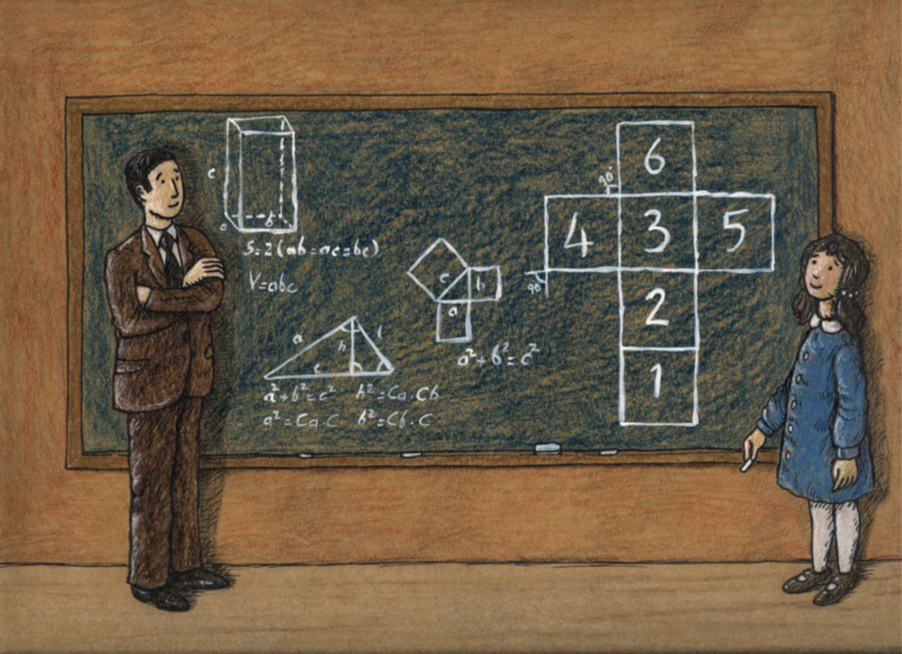
SOSYAL ETKİNLİK MODÜLÜ
EBA çizgi karikatür yarışması Öğretmen Kategorisi 1.lik Ödülü Alan Eser

Slide 3
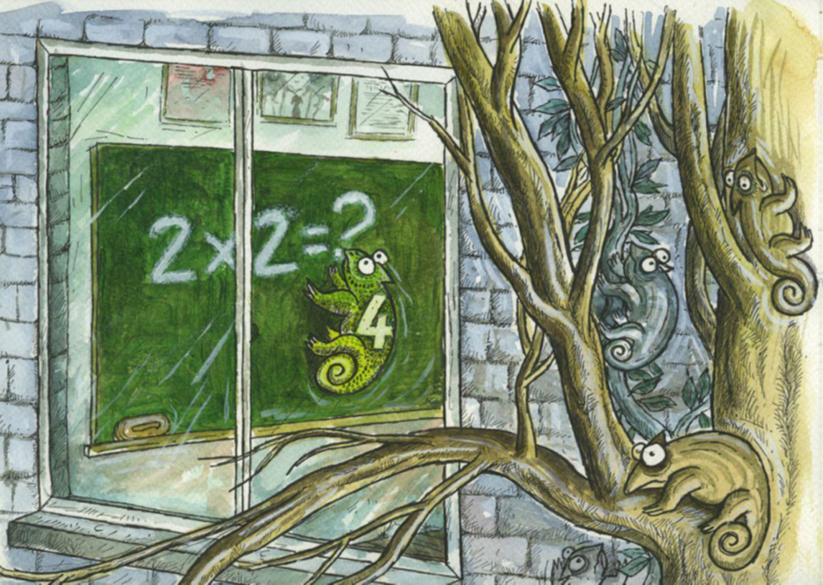
SOSYAL ETKİNLİK MODÜLÜ
EBA çizgi karikatür yarışması Cevat Ülger Jüri Özel Ödülü Alan Eser

Slide 4
SOSYAL ETKİNLİK MODÜLÜ
Öğrencilerin millî, manevî, ahlaki, insanî ve kültürel değerleri kazanmasına yönelik bilimsel, sosyal, kültürel, sanatsal ve sportif etkinlikler ile toplum hizmeti çalışmalarını kayıt altına almak için e-Okul Sistemi içerisinde Sosyal Etkinlik Modülü oluşturuldu.

Slide 5


SOSYAL ETKİNLİK MODÜLÜ
Öğretim programlarının yanında bilimsel, sosyal, kültürel, sanatsal ve sportif alanlarda öğrenci kulübü ve toplum hizmeti çalışmaları ile bu kapsamdaki diğer etkinlikler sosyal etkinlik olarak kabul edilir.

Slide 6
SOSYAL ETKİNLİK ALANLARI
SOSYAL ETKİNLİK MODÜLÜ
B
K
S
S
T
Toplum Hizmeti
Çalışmaları
Bilimsel Etkinlikler
Kültürel Etkinlikler
Sanatsal Etkinlikler
Sportif Etkinlikler

Slide 7
SOSYAL ETKİNLİK ALANLARI
SOSYAL ETKİNLİK MODÜLÜ
Bilimsel
Bilimsel Etkinlik Kategorileri
Bilim Olimpiyatları
Bilim Şenlikleri
Bilim Fuarları
Bilimsel Proje Yarışmaları
Patent Sahibi Olma
Faydalı Model Sahibi Olma
Bilimsel Toplantılar
Bilimsel Araştırma Yarışmaları
Bilişim Teknolojilerine Yönelik Uygulamalar
Fen, Matematik, Mühendislik ve Tasarım (STEM)
Alanlarına Yönelik Uygulamalar
Zekâ Oyunları

Slide 8
SOSYAL ETKİNLİK ALANLARI
SOSYAL ETKİNLİK MODÜLÜ
Kültürel
Kültürel Etkinlik Kategorileri
Müze /Örenyeri Gezileri
Tarihi Mekân Gezileri
Sanat Galerisi Gezileri
Doğa Gezileri
Meslekî Alanlara Yönelik Tanıtım Gezileri
Sözlü Gelenekler ve Anlatımlar
Gösteri Sanatları
Toplumsal Uygulamalar Ritüeller ve Şölenler
Doğa ve Evrenle İlgili Bilgi ve Uygulamalar
El Sanatları Geleneği
Meslekî Alan Etkinlikleri

Slide 9
SOSYAL ETKİNLİK ALANLARI
SOSYAL ETKİNLİK MODÜLÜ
Sanatsal
Sanatsal Etkinlik Kategorileri
Resim,
Grafik Sanatlar
Geleneksel Türk Sanatları
Özgün Baskı Resmî
Heykel
Seramik
Rölyef
Çini
Origami
Maket
Mask
Şan (Solo)
Koro
Üflemeli Çalgılar
Mızraplı/Tezeneli Çalgılar
Vurmalı Çalgılar
Yaylı Çalgılar
Tuşlu Çalgılar
Orkestra
Şiir(Sözlü Anlatım)
Münazara
Sunuculuk
Konferans/Panel / Forum
Mülakat/Röportaj
Şiir(Yazılı Anlatım)
Hikaye/Tiyatro Metni / Roman
Deneme /Makale / Fıkra
Fabl / Masal
Mektup / Günlük / Anı
Biyografi / Otobiyografi
Sohbet / Eleştiri / Gezi Yazısı
Tiyatro
Bale
Opera
Oratoryo
Drama
Dans
Sinema
Yabancı Dil Etkinlikleri
Mekan Sanatları

Slide 10
SOSYAL ETKİNLİK ALANLARI
SOSYAL ETKİNLİK MODÜLÜ
Sportif
Sportif Etkinlik Kategorileri
Florbal
Futbol
Futsal
Geleneksel Spor Dalları
Golf
Güreş
Halk Oyunları
Halter
Hava Sporları
Hentbol
Hokey
İzcilik
Judo
Kano
Karate
Kayak
Kızak
Kick Boks
Korumalı Futbol
Kürek
Eskrim
Dart
Atıcılık
Atletizm
Badminton
Basketbol
Beyzbol
Bilardo
Binicilik
Bisiklet
Bocce
Boks
Bowling
Briç
Buz Hokeyi
Buz Pateni
Cimnastik
Curling
Dağcılık
Dans Sporları

Slide 11
SOSYAL ETKİNLİK ALANLARI
SOSYAL ETKİNLİK MODÜLÜ
Toplum Hizmeti
Çalışmaları
Toplum Hizmeti
Kategorileri
Toplumsal Refah ve Eşitliği Sağlamaya Yönelik Çalışmalar
Milli ve Manevi Değerleri Koruma ve Yaşatmaya Yönelik Çalışmalar
Toplumsal Bilinci Geliştirmeye Yönelik Çalışmalar
Velilerin ve Diğer Paydaşların Okulla İş Birliğini Artırmaya Yönelik Çalışmalar
Tarihi ve Doğal Çevrenin Korunması ve Geliştirilmesine Yönelik Çalışmalar
Dezavantajlı Bireylerin Toplumsal Entegrasyonuna Yönelik Çalışmalar
Spor ve Sağlık Kültürünün Geliştirilmesine Yönelik Çalışmalar
Sivil Toplum Kuruluşları ile Sosyal Hizmetlere Yönelik Çalışmalar
Sanat, Kültür ve Bilim İmkânlarının ve Kültürünün
Geliştirilmesine Yönelik Çalışmalar

Slide 12
SOSYAL ETKİNLİK TÜRLERİ
SOSYAL ETKİNLİK MODÜLÜ
Okul Etkinlikleri
Merkezî Etkinlikler
Merkezî Etkinlikler
Okul Etkinlikleri
Okul Dışı Bireysel
Etkinlikler
Okul Dışı Bireysel Etkinlikler

Slide 13
SOSYAL ETKİNLİK TÜRLERİ
SOSYAL ETKİNLİK MODÜLÜ
Merkezî Etkinlikler
Millî Eğitim Bakanlığı merkez ve taşra teşkilatlarınca düzenlenen, izni verilen veya bir işbirliği protokolüne yönelik yerel, ulusal ve uluslararası etkinlikler Merkezî Etkinlikler olarak adlandırılmıştır.
Merkezî Etkinlikler
Okul Etkinlikleri
İzin
Okul Dışı Bireysel
Etkinlikler
Proje
Protokol

Slide 14
SOSYAL ETKİNLİK TÜRLERİ
SOSYAL ETKİNLİK MODÜLÜ
✓
Millî Eğitim Bakanlığı Merkez ve Taşra Teşkilatlarınca Düzenlenir
✓
Millî Eğitim Bakanlığı Merkez ve Taşra Teşkilatlarınca Modüle İşlenir.
✓
Okul Müdürlüğünce Görevlendirilen Öğretmen Veya Öğretmenler Denetiminde Yapılır
Merkezi Etkinlikler
✓
Önceden Planlanmaz
Görevlendirilen Öğretmen Tarafından Modüle İşlenir

Slide 15

SOSYAL ETKİNLİK TÜRLERİ
SOSYAL ETKİNLİK MODÜLÜ
Yenilik ve Eğitim Teknolojileri Genel Müdürlüğü
Temel Eğitim Genel Müdürlüğü
İl Milli Eğitim Müdürlüğü
Mesleki ve Teknik Eğitim Genel Müdürlüğü
İlçe Milli Eğitim Müdürlüğü
Din Öğretimi Genel Müdürlüğü
Orta Öğretim Genel Müdürlüğü
Merkezi Etkinlikler

Slide 16
SOSYAL ETKİNLİK TÜRLERİ
SOSYAL ETKİNLİK MODÜLÜ
Okul Etkinlikleri
Öğrencilerin bilimsel, kültürel, sanatsal, sportif alanlar ve toplum hizmeti çalışmalarında okul içi ve okul dışı etkinliklerde bulunmalarını sağlamak amacıyla en az bir danışman öğretmen rehberliğinde oluşturulan öğrenci kulübünde gerçekleştirdikleri etkinliklerdir.
Merkezî Etkinlikler
Okul Etkinlikleri
Okul Dışı Bireysel
Etkinlikler
MADDE 5
(4) Sosyal etkinlik çalışmaları, öğrenci kulübü ve toplum hizmeti çalışmaları kapsamında yürütülür.

Slide 17
SOSYAL ETKİNLİK TÜRLERİ
SOSYAL ETKİNLİK MODÜLÜ
✓
Öğrenci Kulüpleri Tarafından Gerçekleştirilir.
✓
Önceden Planlanır.
✓
Kulüp Danışman Öğretmeni Denetiminde Yapılır.
Okul Etkinlikleri
✓
Kulüp Danışman Öğretmeni Tarafından Modüle İşlenir.

Slide 18
SOSYAL ETKİNLİK TÜRLERİ
SOSYAL ETKİNLİK MODÜLÜ
Yeşilay Kulübü
Bilim, Fen ve Teknoloji Kulübü
Spor Kulübü
Sİvil Savunma Kulübü
Fotoğrafçılık
Kulübü
İzcilik Kulübü
Tiyatro Kulübü
Kültür ve Edebiyat Kulübü
Okul Etkinlikleri

Slide 19
SOSYAL ETKİNLİK TÜRLERİ
SOSYAL ETKİNLİK MODÜLÜ
Okul Dışı Bireysel Etkinlikler
Öğrencilerin Millî Eğitim Bakanlığı tarafından uygun görülen resmî kurum veya kuruluşlarda, velisinin bilgisi dahilinde, kendi ilgi, istek ve yetenekleri doğrultusunda okul dışında gerçekleştirdiği merkezî veya mülkî idare tarafından onaylanmış etkinliklerdir.
Merkezî Etkinlikler
Okul Etkinlikleri
Okul Dışı Bireysel
Etkinlikler

Slide 20
SOSYAL ETKİNLİK TÜRLERİ
SOSYAL ETKİNLİK MODÜLÜ
✓
Millî Eğitim Bakanlığı Tarafından İzin Verilen Resmî Kurumlarda Yapılır
✓
Okuldan Bağımsız Veli Kontrolünde Gerçekleştirilir
✓
Etkinlik Merkezi ve Mülkî Amirin Onayına Bağlıdır
✓
Okul Dışı Bireysel Etkinlikler
Sosyal Etkinlik Bilgilendirme Formu İle Belgelendirilir
✓
Sınıf Şube Rehber Öğretmeni Modüle İşler

Slide 21
SOSYAL ETKİNLİK MODÜLÜ

Slide 22
SOSYAL ETKİNLİK TÜRLERİ
SOSYAL ETKİNLİK MODÜLÜ
Bilim Sanayi ve Teknoloji Bakanlığına Bağlı Kurum ve Kuruluşlar
Millî Eğitim Bakanlığına Bağlı Kurum ve Kuruluşlar
Gençlik ve Spor Bakanlığına Bağlı Kurum ve Kuruluşlar
Kültür ve Turizm Bakanlığına Bağlı Kurum ve Kuruluşlar
Aile ve Sosyal Politikalar Bakanlığına Bağlı Kurum ve Kuruluşlar
Sivil Toplum Kuruluşları
Öğrencilerin Okul Dışında Sosyal Etkinlik Yapabileceği Kurum ve Kuruluşlar
Diğer Resmî Kurum ve Kuruluşlar
Üniversiteler
Belediyeler
Okul Dışı Bireysel
Etkinlikler

Slide 23
TEMSİL ve ETKİNLİK DÜZEYLERİ
SOSYAL ETKİNLİK MODÜLÜ
Katılım
Performans
Gösterme
Ürün Ortaya
Koyma
İlçe Geneli
İl Geneli
Uluslararası
Okul
İçi
Bölgesel
Ulusal
Derece

Slide 24
TEMSİL DÜZEYİ
SOSYAL ETKİNLİK MODÜLÜ
Öğrencinin Merkezî veya Okul Etkinlikleri kapsamında bilimsel, sportif, kültürel, sanatsal etkinlikleri ve toplum hizmeti çalışmalarını öğrenim gördüğü okulunda gerçekleştirmesi ve/veya sonuca ulaştırması olarak değerlendirilir.
İlçe Geneli
İl Geneli
Uluslararası
Okul
İçi
Bölgesel
Ulusal
Okul İçi

Slide 25
TEMSİL DÜZEYİ
SOSYAL ETKİNLİK MODÜLÜ
Öğrencinin bilimsel, sportif, kültürel, sanatsal etkinlikleri ve toplum hizmeti çalışmalarını öğrenim gördüğü okul adına ilçe düzeyinde gerçekleştirmesi olarak değerlendirilir.
İlçe Geneli
İlçe Geneli
İl Geneli
Uluslararası
Okul
İçi
Bölgesel
Ulusal
Okul İçi

Slide 26
TEMSİL DÜZEYİ
SOSYAL ETKİNLİK MODÜLÜ
Öğrencinin bilimsel, sportif, kültürel, sanatsal etkinlikleri ve toplum hizmeti çalışmalarını öğrenim gördüğü okul adına il düzeyinde gerçekleştirmesi olarak değerlendirilir.
İl Geneli
İlçe Geneli
İl Geneli
Uluslararası
Okul
İçi
Bölgesel
Ulusal
Okul İçi

Slide 27
TEMSİL DÜZEYİ
SOSYAL ETKİNLİK MODÜLÜ
Bölgesel
Öğrencinin bilimsel, sportif, kültürel, sanatsal etkinlikleri ve toplum hizmeti çalışmalarını öğrenim gördüğü il adına belirli bir il topluluğu düzeyinde gerçekleştirmesi olarak değerlendirilir.
İlçe Geneli
İl Geneli
Uluslararası
Okul
İçi
Bölgesel
Ulusal
Okul İçi

Slide 28
TEMSİL DÜZEYİ
SOSYAL ETKİNLİK MODÜLÜ
Ulusal
Öğrencinin bilimsel, sportif, kültürel, sanatsal etkinlikleri ve toplum hizmeti çalışmalarını öğrenim gördüğü il adına ulusal düzeyde gerçekleştirmesi olarak değerlendirilir.
İlçe Geneli
İl Geneli
Uluslararası
Okul
İçi
Bölgesel
Ulusal
Okul İçi

Slide 29
TEMSİL DÜZEYİ
SOSYAL ETKİNLİK MODÜLÜ
Uluslararası
Öğrencinin bilimsel, sportif, kültürel, sanatsal etkinlikleri ve toplum hizmeti çalışmalarını ülke adına uluslararası düzeyde gerçekleştirmesi olarak değerlendirilir.
İlçe Geneli
İl Geneli
Uluslararası
Okul
İçi
Bölgesel
Ulusal
Okul İçi

Slide 30
ETKİNLİK DÜZEYİ
SOSYAL ETKİNLİK MODÜLÜ
Katılım
Katılım
Öğrencinin sosyal etkinlik sürecinde istekli olarak eylem gösterme ve bir sorumluluğu üstlenme durumu katılım olarak değerlendirilir.

Slide 31
ETKİNLİK DÜZEYİ
SOSYAL ETKİNLİK MODÜLÜ
Katılım
Katılım
Öğrencinin sosyal etkinlik sürecinde istekli olarak eylem gösterme ve bir sorumluluğu üstlenme durumu katılım olarak değerlendirilir.
Ürün Ortaya Koyma
Öğrencinin planlı ve programlı bir eğitim sürecine katılarak sosyal etkinlikler kapsamında bilimsel, sanatsal, kültürel etkinliklere ve toplum hizmeti çalışmalarına hazırladığı ürünle katılması ürün ortaya koyma olarak değerlendirilir.
Ürün Ortaya
Koyma

Slide 32
ETKİNLİK DÜZEYİ
SOSYAL ETKİNLİK MODÜLÜ
Katılım
Katılım
Öğrencinin sosyal etkinlik sürecinde istekli olarak eylem gösterme ve bir sorumluluğu üstlenme durumu katılım olarak değerlendirilir.
Ürün Ortaya Koyma
Öğrencinin planlı ve programlı bir eğitim sürecine katılarak sosyal etkinlikler kapsamında bilimsel, sanatsal, kültürel etkinliklere ve toplum hizmeti çalışmalarına hazırladığı ürünle katılması ürün ortaya koyma olarak değerlendirilir.
Performans
Gösterme
Ürün Ortaya
Koyma
Öğrencinin planlı ve programlı bir eğitim sürecine katılarak sosyal etkinlikler kapsamında bilimsel, sanatsal, sportif, kültürel etkinliklerde ve toplum hizmeti çalışmalarında performans göstermesi, performans gösterme olarak değerlendirilir.
Performans Gösterme

Slide 33
ETKİNLİK DÜZEYİ
SOSYAL ETKİNLİK MODÜLÜ
Katılım
Katılım
Öğrencinin sosyal etkinlik sürecinde istekli olarak eylem gösterme ve bir sorumluluğu üstlenme durumu katılım olarak değerlendirilir.
Ürün Ortaya Koyma
Öğrencinin planlı ve programlı bir eğitim sürecine katılarak sosyal etkinlikler kapsamında bilimsel, sanatsal, kültürel etkinliklere ve toplum hizmeti çalışmalarına hazırladığı ürünle katılması ürün ortaya koyma olarak değerlendirilir.
Performans
Gösterme
Ürün Ortaya
Koyma
Öğrencinin planlı ve programlı bir eğitim sürecine katılarak sosyal etkinlikler kapsamında bilimsel, sanatsal, sportif, kültürel etkinliklerde ve toplum hizmeti çalışmalarında performans göstermesi, performans gösterme olarak değerlendirilir.
Performans Gösterme
Derece
Öğrencinin planlı ve programlı bir eğitim süreci sonucunda hazırlamış olduğu ürün ya da performans ile Resmî/özel kurum ve kuruluşlar tarafından veya ortaklaşa mahallî/yerel düzeyde (ilçe/il düzeyinde) mülkî amirin, ulusal düzeyde Millî Eğitim Bakanlığının izni ile düzenlenen yarışmalara katılarak başarı elde etmesi derece alma olarak değerlendirilir.
Derece

Slide 34
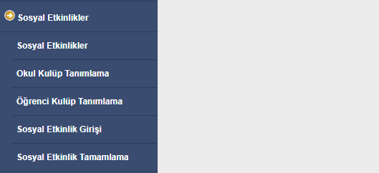
SOSYAL ETKİNLİK MODÜLÜ
SOSYAL ETKİNLİK MODÜLÜ
Okul Kulüp Tanımlama
Öğrenci Kulüp Tanımlama
1
2
Sosyal Etkinlik
Modülü
Sosyal Etkinlik Tamamlama
4
3
Sosyal Etkinlik Girişi
Modül Görünümü

Slide 35
SOSYAL ETKİNLİK MODÜLÜ
SOSYAL ETKİNLİK MODÜLÜ
1
Okul Kulüp Tanımlama
Öğretmenler kurulunda bir eğitim-öğretim yılı için seçilen kulüpler ve kulüp danışman öğretmen bilgilerinin yer aldığı ekrandır.
Sosyal Etkinlikler Kurulu Başkanı Kullanır
Öğrenci Kulüpleri Kulüp Danışman Öğretmenleri Eşleştirilir
Eğitim Öğretimin Başında Bir Kez Tanımlanması Yeterlidir
Öğrenci Kulübüne Birden Fazla Danışman Öğretmen Seçilebilir
Okulunuzdaki Öğrenci Kulüpleri Raporu Alınabilir
1
2
Sosyal Etkinlik
Modülü
4
3

Slide 36
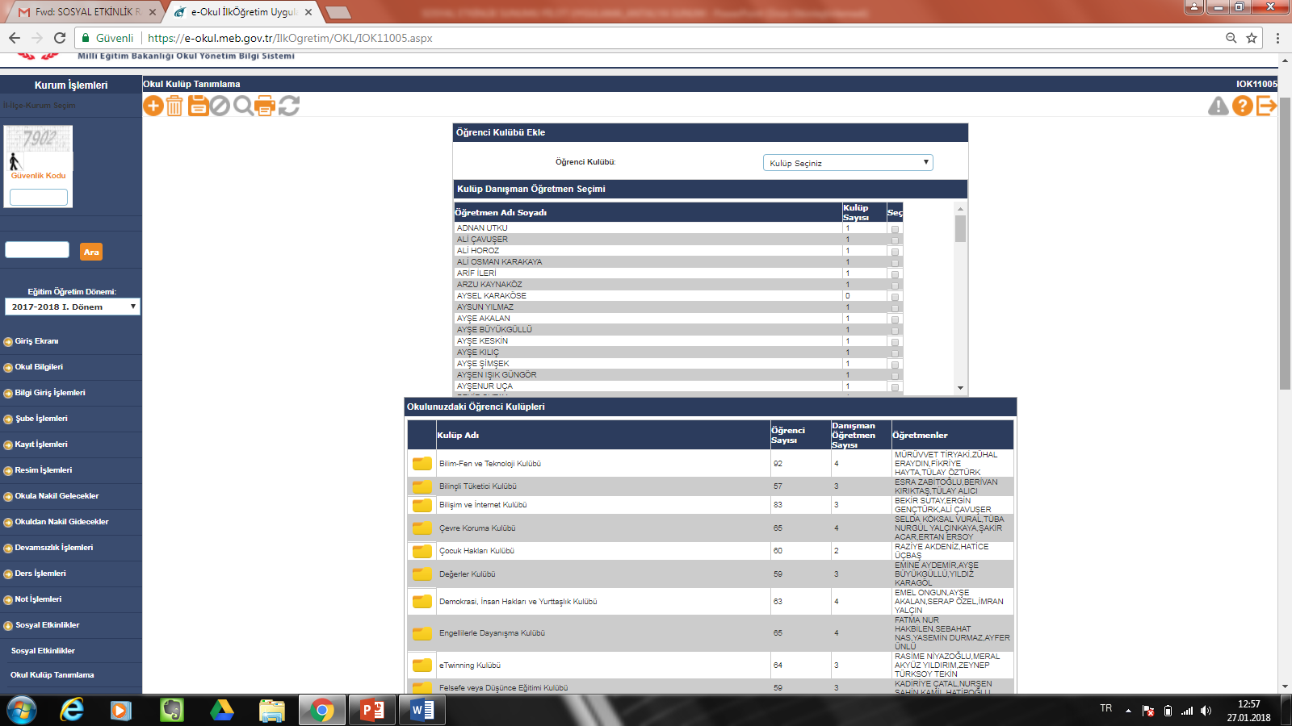
SOSYAL ETKİNLİK MODÜLÜ
SOSYAL ETKİNLİK MODÜLÜ
1
Okul kulüp tanımlama ekranı modül görünümü

Slide 37
SOSYAL ETKİNLİK MODÜLÜ
SOSYAL ETKİNLİK MODÜLÜ
2
Öğrenci Kulüp Tanımlama
Öğrencilerin kulüp bilgilerinin yer aldığı ekrandır. Sınıf şube/rehber öğretmeni tarafından öğrencilerin ilgi ve isteklerine göre öğrencilerin kulüpleri belirlenerek bu ekrana işlenir.
Sınıf Şube Rehber Öğretmeni Kullanır
Okulda açılan Öğrenci Kulüpleri İle Öğrencileri Eşleştirilir
Eğitim Öğretimin Başında Bir Kez Tanımlanması Yeterlidir
Öğrenci Birden Fazla Kulübe Üye Olabilir
Öğrenci Kulüpleri ve Kulüp Öğrenci Listeleri Raporları Alınabilir
1
2
Sosyal Etkinlik
Modülü
4
3

Slide 38
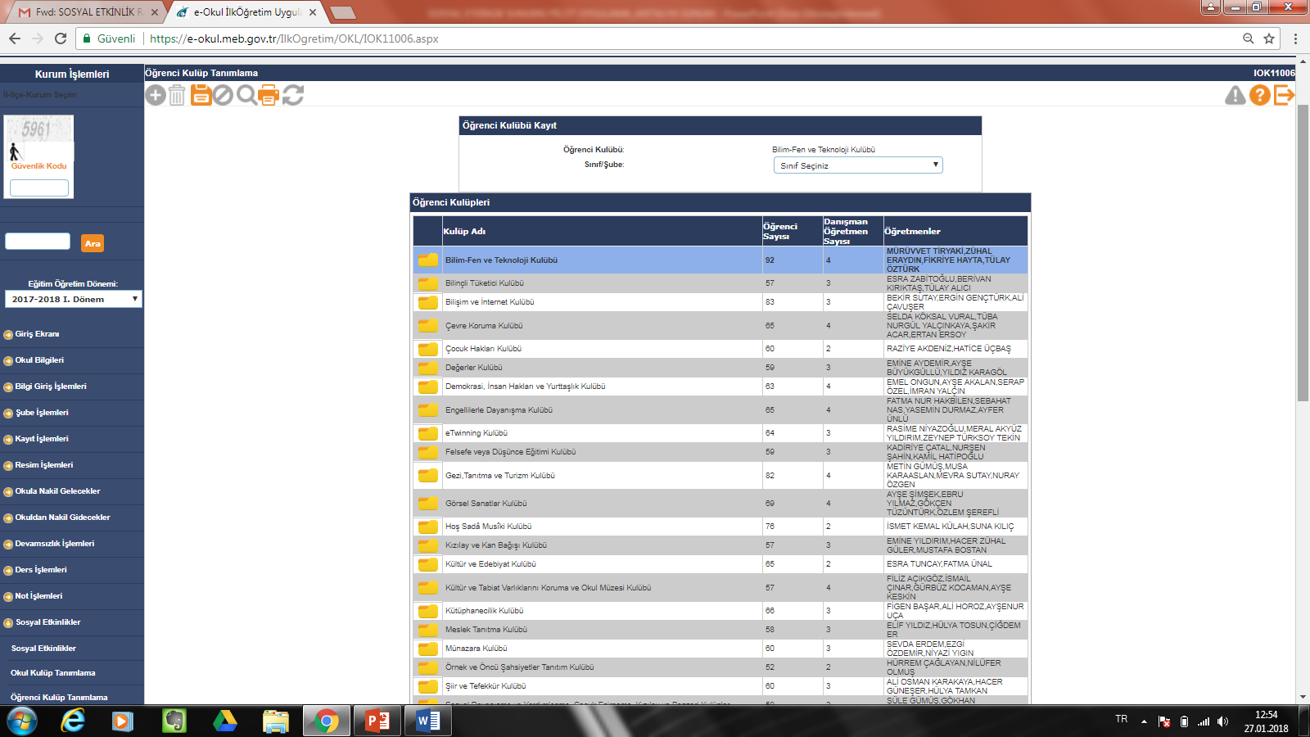
SOSYAL ETKİNLİK MODÜLÜ
SOSYAL ETKİNLİK MODÜLÜ
2
Öğrenci Kulüp Tanımlama ekranı modül görünümü

Slide 39
SOSYAL ETKİNLİK MODÜLÜ
SOSYAL ETKİNLİK MODÜLÜ
Sosyal Etkinlik Girişi
3
Sosyal etkinlik giriş ekranı, öğrencilerin gerçekleştirdikleri sosyal etkinliklere ait etkinlik ve öğrenci bilgi girişlerinin yapıldığı ekrandır.
Sınıf Rehber, Ders ve Kulüp Danışman Öğretmenleri Tarafından Kullanır
Sosyal Etkinlik Bilgilerinin Öğrenciler İle Eşleştirildiği Ekrandır
Sosyal Etkinlik Sonlandırıldığında Bilgi Girişi Yapılır
Sosyal Etkinliğin Bilgi Girişi Etkinliğe Rehberlik Eden Öğretmen Tarafından Girilir
Sosyal Etkinlik Öğrenci Listesi, Sosyal Etkinlik Belgesi Raporları Alınabilir.
1
2
Sosyal Etkinlik
Modülü
4
3

Slide 40
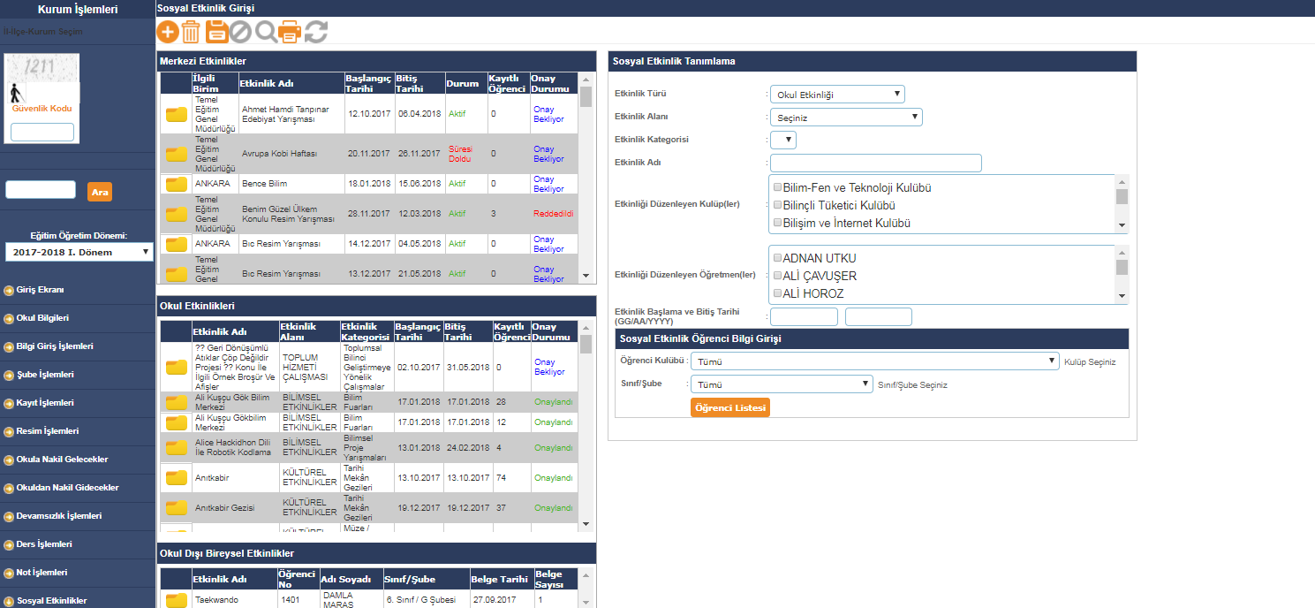
SOSYAL ETKİNLİK MODÜLÜ
SOSYAL ETKİNLİK MODÜLÜ
Sosyal Etkinlik Girişi ekranı modül görünümü
3

Slide 41
SOSYAL ETKİNLİK MODÜLÜ
SOSYAL ETKİNLİK MODÜLÜ
4
Sosyal Etkinlik Tamamlama
İlgili Öğretmenler tarafından modüle işlenen sosyal etkinliklerin Sosyal Etkinlik Kurulu Başkanı tarafından onaylandığı ekrandır.
Sosyal Etkinlikler Kurulu Başkanı Tarafından Kullanır
Sosyal Etkinliklerin İlgili Öğretmenler Tarafından Yapıldığının Onaylandığı Ekrandır
Sosyal Etkinlikler Kurulu Başkanı İlgili Sosyal Etkinliği Onaylar ya da Reddeder
Sosyal Etkinlik Tamamlama Yapıldıktan Sonra Bilgi Girişi Yapılamaz
1
2
Sosyal Etkinlik
Modülü
4
3

Slide 42
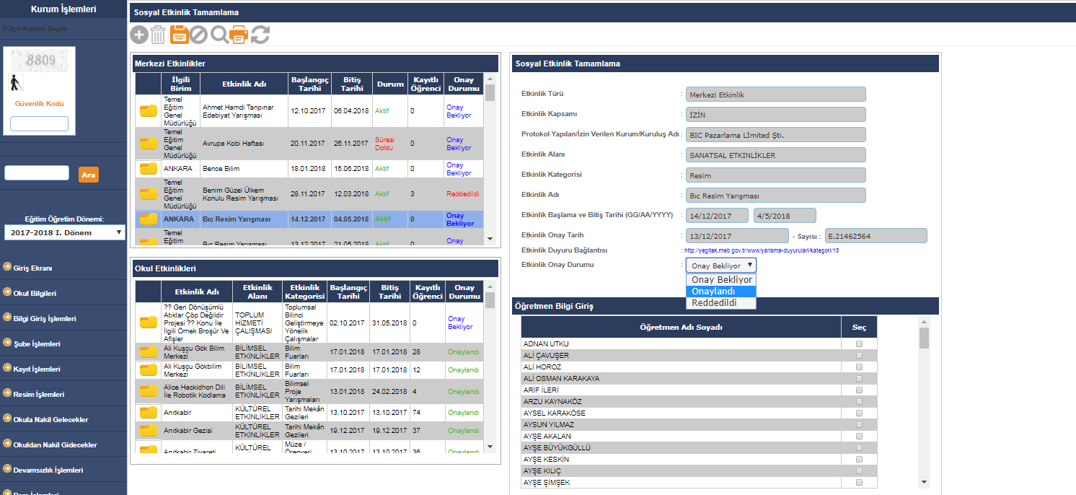
SOSYAL ETKİNLİK MODÜLÜ
SOSYAL ETKİNLİK MODÜLÜ
4
Sosyal Etkinlik Tamamlama modül görünümü

Slide 43

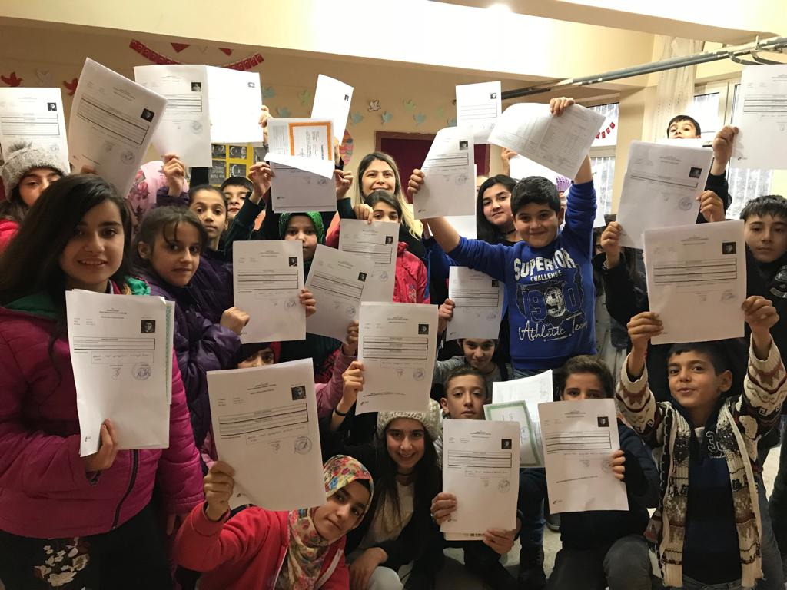
SOSYAL ETKİNLİK BELGESİ
SOSYAL ETKİNLİK MODÜLÜ
Pilot uygulama yapılan okullarda öğrenim gören 48.955 öğrenci ise ilk defa karnelerinin yanında Sosyal Etkinlik Belgesi de aldılar. http://tegm.meb.gov.tr/www/ogrencilere-karnenin-yaninda-ilk-defa-sosyal-etkinlik-belgesi-verildi/icerik/498

Slide 44
SOSYAL ETKİNLİK MODÜLÜ
Teşekkürler…
www.egitimhane.com

